Slide 1





)
)
)
BÀI 4: KHẢO SÁT HÀM SỐ VÀ VẼ ĐỒ THỊ MỘT SỐ HÀM SỐ CƠ BẢN (TIẾT 6)
)
)
)
)
)
)
)
)
)
)
)
)
)
)
)

Slide 2


NỘI DUNG TIẾT HỌC
Làm bài trong SGK ( phần 1)

Slide 3


⬩Bài 1:
Kháo sát và vẽ đồ thị của các hàm số sau:
a) $y=x^{3}+x−2$; b) $y=2x^{3}+x^{2}−\frac{1}{2}x−3$.
Lời giải
a) $y=x^{3}+x−2$
Tập xác định: $R$.
Sự biến thiên:
Chiều biến thiên:
Đạo hàm $y^{′}=3x^{2}+1{;{y}}^{′}>0$ với mọi $x∈ℝ$.
Do đó, hàm số đồng biến trên khoảng $\left(−∞;{+}∞\right)$.

Slide 4
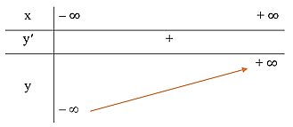

⬩Bài 1:
Lời giải
Các giới hạn tại vô cực:
$$\lim_{x→−∞} y=\lim_{x→−∞} x^{3}\left(1+\frac{1}{x^{2}}−\frac{2}{x^{3}}\right)=−∞;\lim_{x→+∞} y=\lim_{x→+∞} x^{3}\left(1+\frac{1}{x^{2}}−\frac{2}{x^{3}}\right)=+∞$$
Bảng biến thiên:

Slide 5
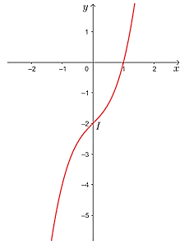
⬩Bài 1:
Lời giải
Đồ thị:
Khi x = 0 thì y = – 2 nên (0; – 2)
là giao điểm của đồ thị với trục Oy.
Ta có y = 0 ⇔ x³ + x – 2 = 0 ⇔ x = 1.
Vậy đồ thị của hàm số giao với trục Ox tại điểm (1; 0).
Đồ thị của hàm số đã cho được biểu diễn như hình dưới đây.
Đồ thị của hàm số có tâm đối xứng là điểm I( 0 ; - 2).

Slide 6

⬩Bài 1:
Lời giải
b) $y=2x^{3}+x^{2}−\frac{1}{2}x−3$
Tập xác định: $ℝ$.
Sự biến thiên:
Chiều biến thiên:
Đạo hàm $y^{′}=6x^{2}+2x−\frac{1}{2}{;{y}}^{′}=0⇔x=−\frac{1}{2}$ hoặc $x=\frac{1}{6}$.
Trên các khoáng $\left(−∞;{−}\frac{1}{2}\right)$ và $\left(\frac{1}{6};{+}∞\right),y^{′}>0$ nên hàm số đồng biến trên mỗi khoảng đó.
Trên khoảng $\left(−\frac{1}{2};{\frac{1}{6}}\right),y^{′}<0$ nên hàm số nghịch biến trên khoảng đó

Slide 7

⬩Bài 1:
Lời giải
Cực trị:
Hàm số đạt cực đại tại $x=−\frac{1}{2}$ và $y_{C}=−\frac{11}{4}$.
Hàm số đạt cực tiểu tại $x=\frac{1}{6}$ và $y_{CT}=−\frac{329}{108}$.
Các giới hạn tại vô cực:
$$\lim_{x→−∞} y=\lim_{x→−∞} x^{3}\left(2+\frac{1}{x}−\frac{1}{2x^{2}}−\frac{3}{x^{3}}\right)=−∞;\lim_{x→+∞} y=\lim_{x→+∞} x^{3}\left(2+\frac{1}{x}−\frac{1}{2x^{2}}−\frac{3}{x^{3}}\right)=+∞$$
Bảng biến thiên:

Slide 8
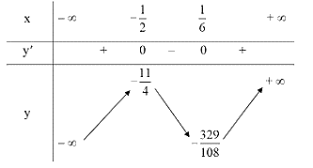

⬩Bài 1:
Lời giải
Đồ thị:
Khi $x=0$ thì $y=−3$ nên $\left(0;{−}3\right)$ là giao điếm của đồ thị với trục $\text{Oy}$.
Ta có $y=0⇔2x^{3}+x^{2}−\frac{1}{2}x−3=0$,
phương trình này có 1 nghiệm nên đồ thị của hàm số giao với trục $\text{Ox}$ tại 1 điếm.
Điểm $\left(−\frac{1}{2};{−}\frac{11}{4}\right)$ là cực đại và điếm $\left(\frac{1}{6};{−}\frac{329}{108}\right)$ là điếm cực tiếu của đồ thị hàm số.

Slide 9
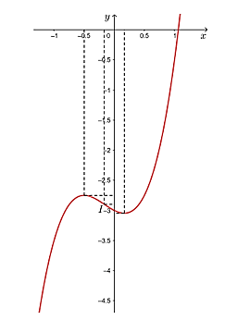

⬩Bài 1:
Lời giải
Đồ thị của hàm số đã cho được biếu
diễn như hình dưới đây.
Đồ thị của hàm số có tâm đối
xứng là điểm I $\left(−\frac{1}{6};{−}\frac{313}{108}\right)$.

Slide 10
⬩Bài 2:
Cho hàm số y = x³ – 3x² + 2.
a) Tìm điểm I thuộc đồ thị hàm số biết hoành độ của I là nghiệm của phương trình y" = 0.
b) Chứng minh rằng I là trung điểm của đoạn thẳng nối hai điểm cực trị của đồ thị hàm số.
Lời giải
a) Xét hàm số y = x³ – 3x² + 2. Tập xác định của hàm số là D = ℝ.
Ta có y' = 3x² – 6x; y" = 6x – 6;
y" = 0 ⇔ x = 1.
Với x = 1, ta có y(1) = 0.
Vậy I(1; 0).

Slide 11
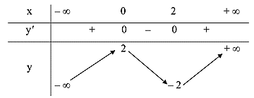

⬩Bài 2:
Lời giải
b) Ta có y' = 0 ⇔ 3x² – 6x = 0 ⇔ x = 0 hoặc x = 2.
Bảng biến thiên:
Do đó, hàm số đạt cực đại tại $x=0$, giá trị cực đại là $y_{\text{CD}}=2$;
hàm số đạt cực tiếu tại $x=2$, giá trị cực tiếu là $y_{\text{CT}}=−$ 2.

Slide 12

⬩Bài 2:
Lời giải
Hai điểm cực trị của đồ thị hàm số là $\left(0;{2}\right)$ và $\left(2;{−}2\right)$.
Ta thấy $\left\{\begin{matrix}\frac{0+2}{2}=1 \\ \frac{2+\left(−2\right)}{2}=0\end{matrix}\right.$.
Vậy điếm I(1; 0) là trung điếm của đoạn thắng nối hai điếm cực trị của đồ
thị hàm số.

Slide 13

⬩Bài 3:
Khảo sát và vẽ đồ thị của các hàm số sau:
a) $y=3+\frac{1}{x}$; b) $y=\frac{x−3}{1−x}$.
Lời giải
a) $y=3+\frac{1}{x}$
Tập xác định: $D=ℝ∖\left\{0\right\}$.
Sự biến thiên:
Chiều biến thiên:
Đạo hàm $y^{′}=\frac{−1}{x^{2}}$. V $y^{′}<0$ với mọi $x≠0$ nên hàm số đã cho nghịch biến trên mỗi khoảng $\left(−∞;{0}\right)$ và $\left(0;{+}∞\right)$.

Slide 14

⬩Bài 3:
Lời giải
Tiệm cận:
Ta có $\text{li}{\text{m}}_{x→−∞}y=\text{li}{\text{m}}_{x→∞}\left(3+\frac{1}{x}\right)=3;{l}\text{i}{\text{m}}_{x→+∞}y=\text{li}{\text{m}}_{x→+∞}\left(3+\frac{1}{x}\right)=3$. Suy ra đường thắng $y=3$ là tiệm cận ngang của đồ thị hàm số.
Ta có $\text{li}{\text{m}}_{x→0^{−}}y=\text{li}{\text{m}}_{x→0^{−}}\left(3+\frac{1}{x}\right)=−∞;{l}\text{i}{\text{m}}_{x→0^{+}}y=\text{li}{\text{m}}_{x→0^{+}}\left(3+\frac{1}{x}\right)=+∞$. Suy ra đường thắng $x=0$ (hay trục $\text{Oy}$ ) là tiệm cận đứng của đồ thị hàm số.
Bảng biến thiên:

Slide 15
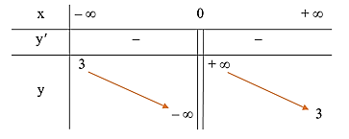

⬩Bài 3:
Lời giải
Đồ thị:
Ta có $y=0⇔3+\frac{1}{x}=0⇔x=−\frac{1}{3}$ nên đồ thị hàm số cắt trục $\text{Ox}$ tại điểm $\left(−\frac{1}{3};{0}\right)$.
Đồ thị hàm số không cắt trục $\text{Oy}$.
Ngoài ra, đồ thị hàm số đi qua các điếm (-1;2) và $\left(1;{4}\right)$.
Đồ thị của hàm số đã cho được biếu diễn như hình dưới đây.

Slide 16
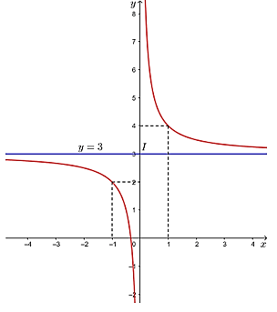

⬩Bài 3:
Lời giải
Tâm đối xứng của đồ thị hàm số
là điểm I(0; 3).
Các trục đối xứng của đồ thị
hàm số là hai đường phân giác
của các góc tạo bởi hai
đường tiệm cận $x=0$ và $y=3$.

Slide 17

⬩Bài 3:
Lời giải
b) $y=\frac{x−3}{1−x}$
Tập xác định: $D=ℝ∖\left\{1\right\}$.
Sự biến thiên:
Chiều biến thiên:
Đạo hàm $y^{′}=\frac{−2}{(1−x)^{2}}$. Vi $y^{′}<0$ với mọi $x≠1$ nên hàm số đã cho nghịch biến trên mỗi khoảng $\left(−∞;{1}\right)$ và $\left(1;{+}∞\right)$.
Tiệm cận:

Slide 18
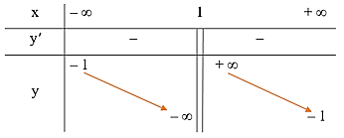

⬩Bài 3:
Lời giải
Ta có $\text{li}{\text{m}}_{x→−∞}y=\text{li}{\text{m}}_{x→−∞}\frac{x−3}{1−x}=−1;{l}\text{i}{\text{m}}_{x→+∞}y=\text{li}{\text{m}}_{x→+∞}\frac{x−3}{1−x}=−1$. Suy ra đường thẳng $y=−1$ là tiệm cận ngang của đồ thị hàm số.
Ta có $\text{li}{\text{m}}_{x→1^{−}}y=\text{li}{\text{m}}_{x→1^{−}}\frac{x−3}{1−x}=−∞;{l}\text{i}{\text{m}}_{x→1^{+}}y=\text{li}{\text{m}}_{x→1^{+}}\frac{x−3}{1−x}=+∞$. Suy ra đường thẳng $x=1$ là tiệm cận đứng của đồ thị hàm số.
Bảng biến thiên:

Slide 19
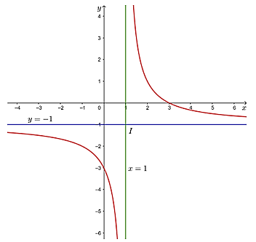

⬩Bài 3:
Lời giải
Đồ thị:
Ta có $x=0$ thì $y=−3$ nên đồ
thị hàm số cắt trục $Oy$ tại điểm $\left(0;{−}3\right)$.
Ta có $y=0⇔\frac{x−3}{1−x}=0⇔x=3$
nên đồ thị hàm số cắt trục $\text{Ox}$ tại điếm $\left(3;{0}\right)$.
Đồ thị của hàm số đã cho được biếu diễn như hình dưới đây.
Tầm đối xứng của đồ thị hàm số là điếm I(1; - 1). Các trục đối xứng của đồ thị hàm số là hai đường phân giác của các góc tạo bới hai đường tiệm cận $x=1$ và $y=−1$.

Slide 20


HƯỚNG DẪN VỀ NHÀ
01
Ôn lại các kiến thức đã học trong bài
02
Hoàn thành các bài tập trong mục 4.6
Chuẩn bị bài cho tiết học tiếp theo
03

Slide 21
)
)
)
)
)
)
)
Thank You
)
Thank You
)
)
)
Tài liệu được chia sẻ bởi Website VnTeach.Com
https://www.vnteach.com
)
)
)
)
)
)
)

